Slide 1
МАОУ «Аромашевская СОШ им. В. Д. Кармацкого» ШМО классных руководителей
23.08.2024
Вдович С. А.

Slide 2
Повестка:
Анализ деятельности ШМО классных руководителей за 2023 - 2024 учебный год. – Вдович С. А. (выступление)
Методические рекомендации по организации воспитательного процесса в соответствии с обновленными ФГОС и ФОП. Единая система воспитания.- Валенцева Т. В. (выступление)
Подготовка к конкурсам, участие в конкурсах профессионального мастерства. – Вдович С. А. (выступление)
Совершенствование работы по гражданско-правовому воспитанию учащихся. – Богачкова О.Н., Левенкова Е.В., Матюк М. Ю. – модераторы работы в группах.
Разное
Рефлексия (заполнение анкет)

Slide 3
Анализ деятельности ШМО классных руководителей за 2023 - 2024 учебный год.
Учитель работает над самой ответственной задачей — он формирует человека.
Калинин М. И.
Учитель — это не только человек, обучающий наукам, но еще и носитель духовности и нравственного начала. Учителя выполняют особую гражданскую миссию — воспитание молодого поколения. Их знания и опыт, преемственность традиций и новаторство лежат в основе каждой школы.
Цель:
создание благоприятной образовательной среды, способствующей раскрытию индивидуальных особенностей обучающихся и воспитанников, обеспечивающих возможности их самореализации и самоопределения.

Slide 4
Задачи:
содействовать повышению профессионального уровня и развитию ключевых компетенций педагогических работников через оказание помощи в развитии творческого потенциала и профессионально-личностного роста педагогов;
систематизировать работу по организации дифференцированного и индивидуального обучения со слабоуспевающими обучающимися через подготовку к созданию и защите проектов, посещение консультаций, индивидуальной работе по ликвидации отставаний по предметам;
продолжить работу по созданию условий для формирования у обучающихся гражданско-патриотического сознания, духовно-нравственных ценностей гражданина России.

Slide 5
План работы ШМО на 2023-2024 учебный год
основан на анализе
Рабочей программы воспитания школы на 2021-2025 годы (http://www.arom.aromedu.ru/wp-content/uploads/2022/10/Рабочая-программа-воспитания-на-2021-2025гг..pdf ),
Календарном плане воспитательной работы на 2023-2024 учебный год (http://www.arom.aromedu.ru/wp-content/uploads/2023/09/Календарный-план-воспитательной-работы-на-2023-2024-учебный-год.pdf),
а также на основании запроса и пожеланий администрации школы.

Slide 6
Методические семинары-практикумы
«Конкурсное движение как фактор педагогического роста» (22.12.2023);
«Правовое воспитание как направление учебно-воспитательного процесса» (26.03.2024).

Slide 7
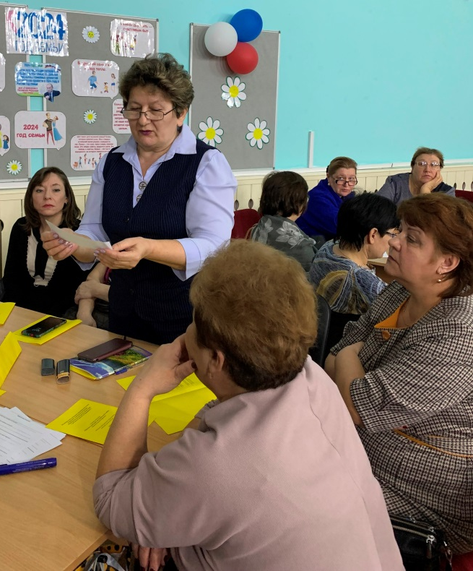
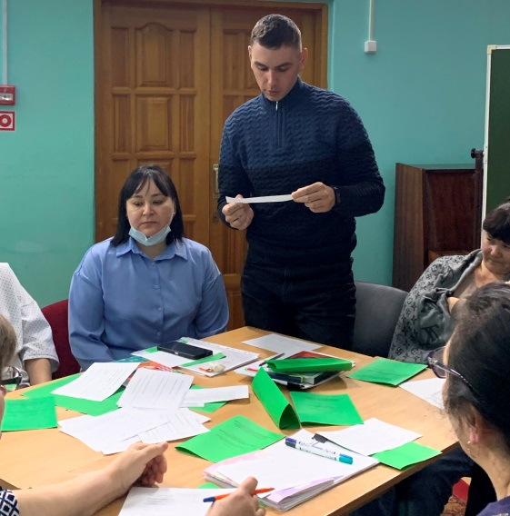
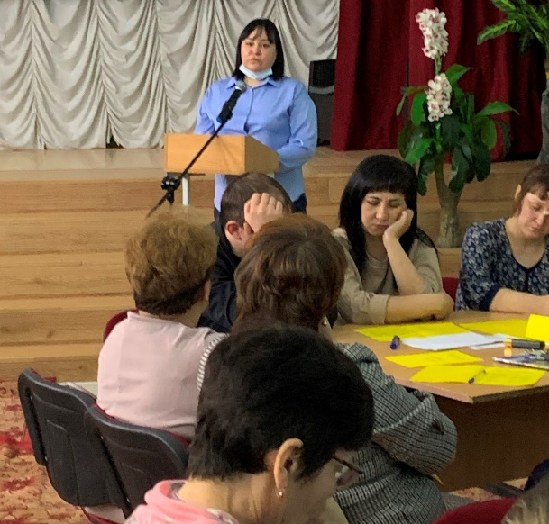
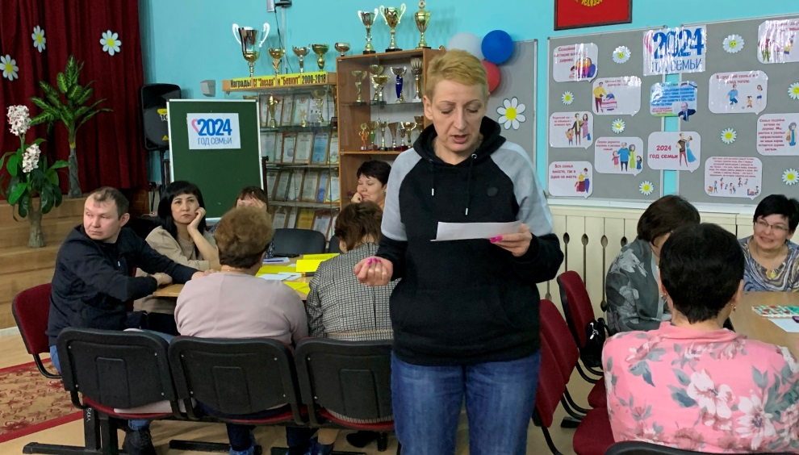
«Правовое воспитание как направление учебно-воспитательного процесса» (26.03.2024).

Slide 8
Работа между заседаниями
Ноябрь 2023 | Составление плана работы МО классных руководителей Разработка Положения конкурса «Педагог года – 2024» в номинации «Классный руководитель».
Декабрь 2023 | Разработка образцов целевых характеристик для работы классного руководителя.
Январь 2024 Февраль 2024 | Сопровождение участников конкурса «Педагог года – 2024» в номинации «Классный руководитель года» (консультирование, рекомендации) Организация и проведение заочного этапа конкурса «Педагог года – 2024» в номинации «Классный руководитель» (медиавизтка); организация работы жюри. Организация и проведение очного этапа конкурса «Педагог года – 2024» в номинации «Классный руководитель» (консультирование, рекомендации по занятию внеурочной деятельности). Работа жюри конкурса «Педагог года – 2024» в номинации «Классный руководитель»; подведение итогов конкурса

Slide 9
Работа между заседаниями
Март 2024 | Анализ мероприятий конкурса «Педагог года – 2024» в номинации «Классный руководитель»; выработка рекомендаций для участников последующих конкурсов. Подготовка к семинару 26.03.2024
Апрель 2024 | Анкетирование классных руководителей по результатам воспитательной работы с обучающимися.
Май 2024 | Анкетирование обучающихся по эффективности проводимых воспитательных мероприятий (по возрастным категориям: 1-4, 5-8, 9-11 классы). Разработка Положения и критериев оценивания конкурса «Класс года – 2024» Проведение итогов конкурса классных коллективов «Класс года – 2024».

Slide 10
Предложения:
1) продолжить работу по гражданско-правовому и половому воспитанию, учитывая возрастные особенности учащихся, включив в план работы школы и классов разнообразные виды и формы работы с учащимися (отв. – замдиректора по воспитательной работе, кл.рук);
2) осуществлять межведомственное сотрудничество, привлекая к воспитательной деятельности специалистов, профессиональная деятельность которых связана с профилактической, разъяснительной и просветительской работой (органы правопорядка, работники медучреждений и др.) (отв. - кл.рук., соц.педагогам – оказывать содействие);
3) внести в план работы с родителями мероприятия, связанные с правовым воспитанием учащихся (отв. - замдиректора по воспитательной работе, кл.рук);
4) принять к сведению и использовать информацию и материалы семинаров-практикумов в групповой и индивидуальной работе с учащимися и родителями.

Slide 11
Я сердце детям отдаю,
Как солнышко, его берите,
Поверьте в доброту мою
И всем по лучику дарите!
Гайнутдинова Ю. А.

Slide 12
Подготовка к конкурсам, участие в конкурсах профессионального мастерства
В нашем коллективе практически каждый педагог является классным руководителем. В базовой школе в 2023-24 уч.году было назначено 33 классных руководителя, кроме того, в филиалах школы 50 педагогов являются классными руководителями. При этом на конкурс «Классный руководитель года» было заявлено только 3 кандидатуры.

Slide 13
Факторы, влияющие на нежелание участвовать в конкурсной деятельности:
страх провала или неудачи;
страх критики;
негативное отношение к конкуренции и стремлению быть лучше других;
проблема временных рамок, неспособность отделиться от повседневных забот или недостаток мотивации.

Slide 14
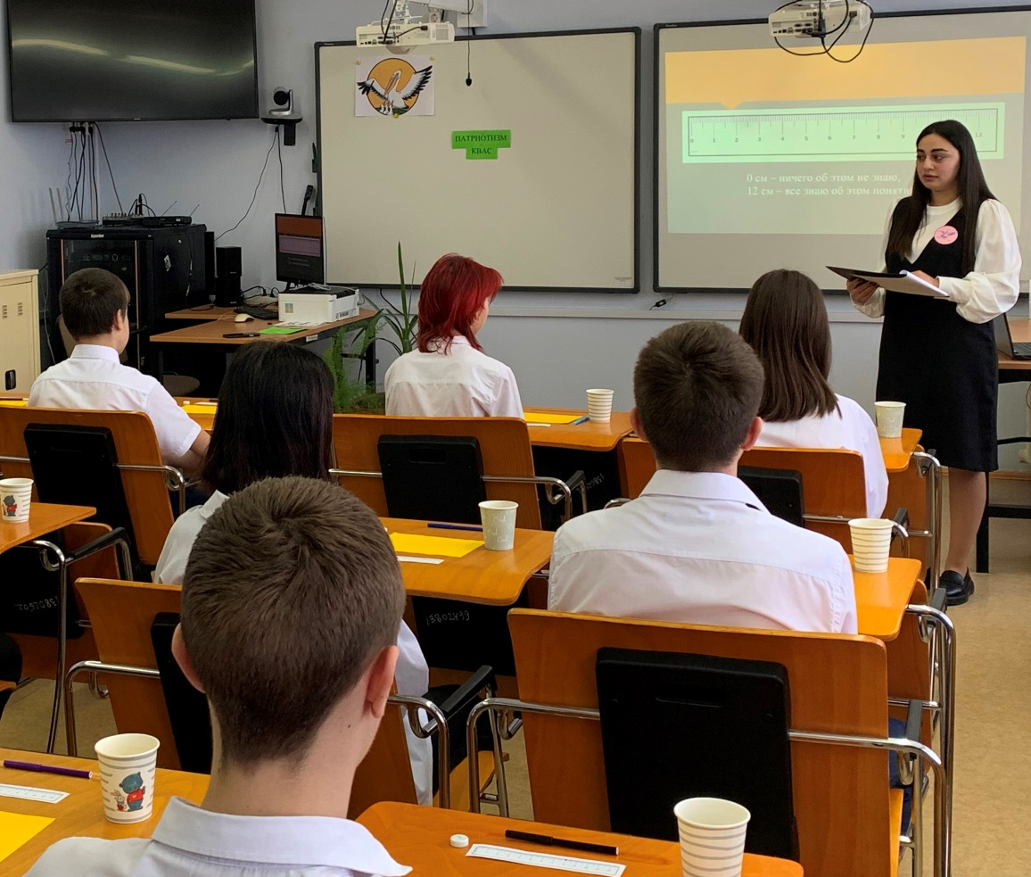
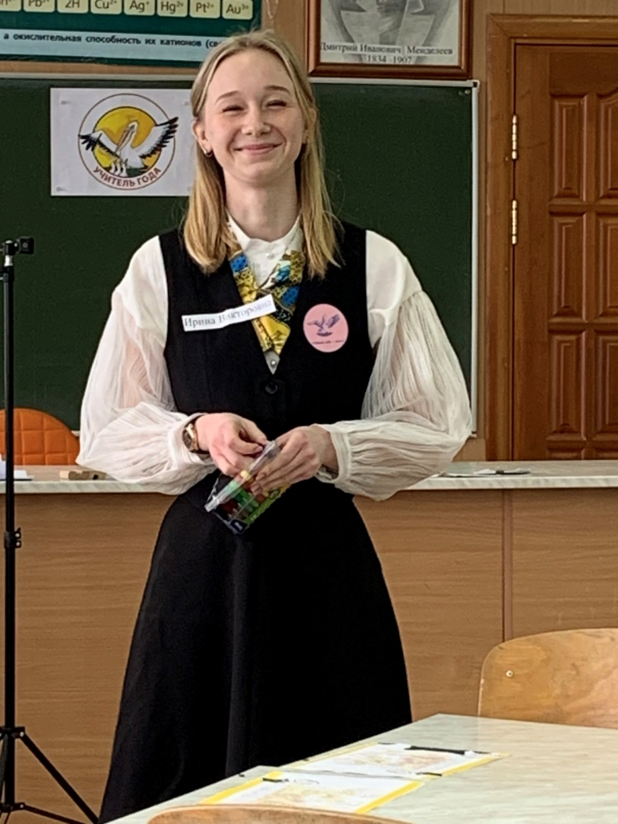
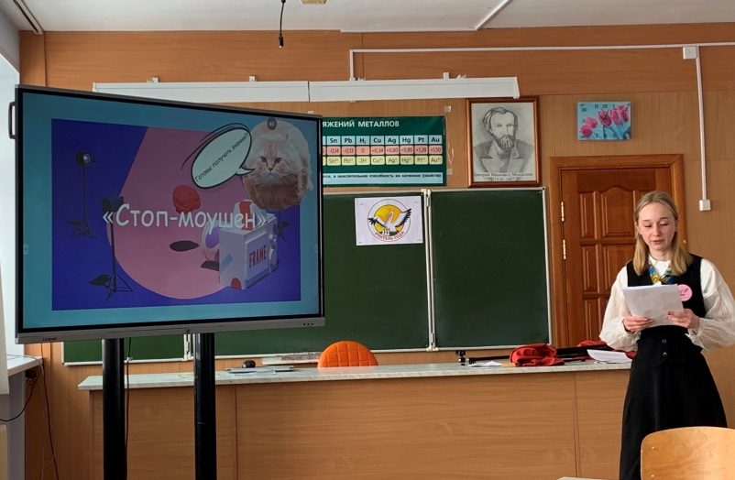
В 2023-2024 учебном году в конкурсе «Классный руководитель года» приняли участие: Тараданова И. В., Гогадзе А. Г., Хабибуллина Т. Х.

Slide 15
«Классный руководитель года»
на муниципальном уровне предложены следующие испытания:
видеоэссе (видеовизитка) – заочный этап;
конкурсное испытание «Занятие внеурочной деятельности»;
на региональном уровне:
видеоэссе (видеовизитка) – заочный этап.
конкурсное испытание «Занятие внеурочной деятельности»
конкурсное испытание «Решение кейса «Воспитание от А до Я»;
в суперфинале:
Конкурсное испытание «Воспитательное событие».
Конкурсное испытание «Онлайн дискуссия «Школьные трудности: вопрос от родителей»».

Slide 16
Предложения:
провести семинар-практикум для классных руководителей, мотивирующий их участие в профессиональном конкурсе «Классный руководитель года»;
для участия в муниципальном этапе конкурса каждому из филиалов представить не менее одной кандидатуры для участия в номинации «Классный руководитель года»;
методической службе школы разработать Программу помощи классным руководителям, участвующим в конкурсном движении, а также предусмотреть меры поддержки и материального стимулирования участников конкурса.

Slide 17
Планирование работы на 2024-2025 учебный год
Цель: удовлетворение образовательных потребностей педагогов в непрерывном росте и совершенствовании педагогического мастерства, повышении квалификации.
Задачи:
1) оказание помощи классному руководителю в совершенствовании форм и методов организации воспитательной работы;
2) развитие творческих способностей педагогов, непрерывный профессиональный и творческий рост.
*План (примерный) в программках семинара. Предложения и поправки принимаются к рассмотрению сегодня и в ближайшие 3 дня (до 27 августа 2024 года в любой удобной для вас форме)

Slide 18
Методические рекомендации по организации воспитательного процесса в соответствии с обновленными ФГОС и ФОП. Единая система воспитания.
Валенцева Т. В. –
ИО зам.директора
по воспитательной работе

Slide 19
Совершенствование работы по гражданско-правовому воспитанию учащихся. Практикум.
Классные руководители начальных классов | Классные руководители 5-8 классов | Классные руководители 9-11 классов
Богачкова О.Н. Валенцева Т. В | Левенкова Е. В. Губайдулина Л. Х. | Матюк М. Ю. Руппель Ю. В.

Slide 21
Правовое воспитание
воспитательная деятельность школы, семьи, правоохранительных органов, направленная на формирование правового сознания и навыков и привычек правомерного поведения школьников:
вооружение учащихся знаниями законов,
формирование у учащихся правового сознания,
формирование у учащихся уважения к государству и праву, понимание необходимости соблюдения требований законов,
выработка у учащихся навыков и умений правомерного поведения,
формирование у учащихся нетерпимого отношения к правонарушениям и преступности, стремление противодействовать этим негативным явлениям,
преодоление в правовом сознании ложных представлений, сложившихся под влиянием негативных явлений жизни .

Slide 22
Проект решения:
1. На основе анализа работы ШМО классных руководителей за 2023-2024 год предлагаю:
1.1) продолжить работу по гражданско-правовому и половому воспитанию, учитывая возрастные особенности учащихся, включив в план работы школы и классов разнообразные виды и формы работы с учащимися (отв. – зам.директора по воспитательной работе, кл.рук);
1.2) осуществлять межведомственное сотрудничество, привлекая к воспитательной деятельности специалистов, профессиональная деятельность которых связана с профилактической, разъяснительной и просветительской работой (органы правопорядка, работники медучреждений и др.) (отв. - кл.рук., соц.педагогам – оказывать содействие);
1.3) внести в план работы с родителями мероприятия, связанные с правовым воспитанием учащихся (отв. - замдиректора по воспитательной работе, кл.рук);
1.4) принять к сведению и использовать информацию и материалы семинара-практикума по гражданско-правовому и половому воспитанию в групповой и индивидуальной работе с учащимися и родителями.

Slide 23
Проект решения:
2. Для активизации участия классных руководителей в конкурсах профессионального мастерства предлагаю
провести семинар-практикум для классных руководителей, мотивирующий их участие в профессиональном конкурсе «Классный руководитель года»;
для участия в муниципальном этапе конкурса каждому из филиалов представить не менее одной кандидатуры для участия в номинации «Классный руководитель года»;
методической службе школы разработать программу помощи классным руководителям, участвующим в конкурсном движении, а также предусмотреть меры поддержки и материального стимулирования участников конкурса.
3. Предложить перспективный план работы ШМО классных руководителей участникам сегодняшнего семинара для обсуждения и внесения предложений для его корректировки (в случае, если ШМО будет создано официально в соответствии с локальными актами и разработанным Положением об учреждении данной структурной единицы).
4. Работу ШМО классных руководителей за 2023-2024 год признать удовлетворительной.

